Slide 1
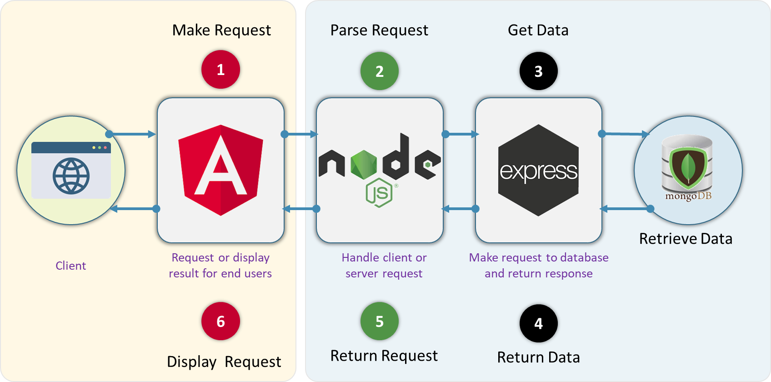
Arquitectura MEAN stack
X. Backend MongoDB Usuarios

Slide 2
Creación de usuarios
Esquema y modelo
const { Schema } = require('mongoose');
const UsuarioSchema = Schema({
nombre: { type: String, required: true },
email: { type: String, required: true },
password: { type: String, required: true },
password2: { type: String},
role: {
type: String,
require: true,
default: 'USER_ROLE'
}
})
module.exports = { UsuarioSchema }
const mongoose = require('mongoose')
const { UsuarioSchema } = require('./schemas/usuario.schema')
const UsuarioModel = mongoose.model('usuarios_collection', UsuarioSchema )
module.exports = { UsuarioModel }

Slide 3
Creación de usuarios
const createUsuario = async (req, res) => {
console.log('-> createUsuario')
try {
const usuarioModel = new UsuarioModel({
...req.body
})
const usuario = await usuarioModel.save()
res.status(201)
res.json({ result: 'Ok', usuario: usuario })
} catch (error) {
console.log('Exception en createUsuario: ' + error.message)
res.status(500)
res.json({ result: 'Error', mensaje: error.message });
}
}

Slide 4
Actualización de usuarios
const updateUsuario = async (req, res) => {
try {
const _id = req?.params?.id
console.log('-> updateUsuario: ' + _id)
const usuario = await UsuarioModel.findOne({ _id: _id })
if (usuario) {
const cambiosdelDocumento = {
...req.body
}
const usuarioUpdated = await UsuarioModel.findByIdAndUpdate(
_id,
cambiosdelDocumento,
{ new: true }
)
res.status(201)
res.json({ result: 'Ok', usuario: usuarioUpdated })
} else {
res.status(404)
res.json({
result: 'Not found',
mensaje: `Usuario no encontrado: ID ${id}`
})
}
} catch (error) {
console.log('Exception en updateUsuario: ' + error.message)
res.status(500)
res.json({ result: 'Error', mensaje: error.message });
}
}

Slide 5
Consulta de usuarios
const readAllUsuarios = async (req, res) => {
console.log('-> readAllUsuarios')
try {
const usuarios = await UsuarioModel.find({})
res.status(200)
res.json({ result: 'Ok', usuarios: usuarios })
} catch (error) {
console.log('Exception en readAllUsuarios: ' + error.message)
res.status(500).send(error.message);
}
}

Slide 6
Consulta de usuarios
const readOneUsuario = async (req, res) => {
try {
const id = req?.params?.id
console.log('-> readOneUsuario: ' + id)
const usuario = await UsuarioModel.findOne({ _id: id })
if (usuario) {
res.status(200)
res.json({ result: 'Ok', usuario: usuario })
} else {
res.status(404)
res.json({
result: 'Not found',
mensaje: `Usuario no encontrado: ID ${id}`
})
}
} catch (error) {
console.log('Exception en readOneUsuario: ' + error.message)
res.status(500).send(error.message);
}
}

Slide 7
Validación con middlewares
const express = require('express')
const cors = require('cors')
const createError = require('http-errors')
const cookieParser = require('cookie-parser')
const logger = require('morgan')
require('dotenv').config()
const { dbConn } = require('./api/db/conn.db')
var app = express();
dbConn()
app.use(logger('dev'));
app.use( cors() )
app.use( express.json() )
app.use( express.urlencoded({ extended: false }) )
app.use( cookieParser() )
app.use( '/api', require('./api/routes/directorio.routes') )
app.use( '/auth', require('./api/routes/auth.routes') )
app.use( function(req, res, next) {
next(createError(404));
});
// error handler
app.use(function(err, req, res, next) {
res.locals.message = err.message;
res.locals.error = req.app.get('env') === 'development' ? err : {};
// render the error page
res.status(err.status || 500);
res.send( { result:'Error'} );
});
app.listen( process.env.PORT, () => {
console.log(`Conectado al puerto ${ process.env.PORT }`);
})
module.exports = app;

Slide 8
Ejercicio.
Implementar los servicios en el backend para la consulta de usuarios
Construir el esquema de usuarios
Construir el modelo para los usuarios
Construir el controlador
Elaborar el archivo de rutas
Instalar el archivo de rutas en la aplicación
https://github.com/fararoni/curso.mean/blob/main/resources/5-%20backend%20-%20api%20usuarios%20-%20basica-ok.zip

Slide 9

Arquitectura MEAN stack
VII. Configuración Frontend

